Slide 1
1. Informationselternabend zur Einschulung 2022/23 Felsenmeerschule Reichenbach

Slide 2
Ablauf des Abends
Die Felsenmeerschule stellt sich vor/ Einschulungskonzept
Termine bis zur Einschulung
Kriterien der Klasseneinteilung
Vorstellung der Betreuung durch den Träger KUBUS
Verschiedenes, Fragen

Slide 3
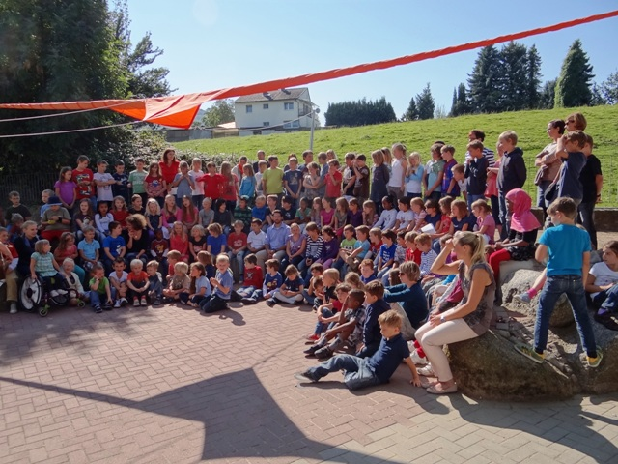
Leitprinzipien der Felsenmeerschule
An unserer Schule ist jeder willkommen.
Wir übernehmen Verantwortung für die Gestaltung unserer Schule.
Unsere Gesundheit und die Natur sind uns wichtig.

Slide 4
Allgemeine Infos
zweizügige Grundschule mit 140 Schülerinnen und Schülern
11 Lehrerinnen, eine Referendarin, zwei Schulsozialarbeiterinnen, FSJler, Schulbegleiterinnen, Sekretärin und Hausmeister
zwei Schulgebäude, Werkraum, Mehrzweckraum, Mensa
Pakt für den Nachmittag
Lernzeiten statt Hausaufgaben für jedes Kind
zuckerfreier Vormittag
Schülerparlament
Patensystem
Lernbegleitordner

Slide 5
Ihre Kinder besuchen unsere Schule
Schnuppertage und Kennenlerntag
ab März 2022, 3 Termine
in den Klassensälen der Schule
drei Gruppen
Kennenlernen der Schule
Grob – und Feinmotorik
zuhören, erzählen, sich über Gehörtes austauschen
zählen, sortieren, zuordnen
Einschulungsdiagnostik
Unterrichtssituation, keine Prüfsituation
kleine Gruppe wird von einer Lehrkraft unterrichtet, zweite Person (Erzieherin) beobachtet
soziale Fertigkeiten
Anstrengungs- und Konzentrationsbereitschaft
motorischer Entwicklungsstand
kognitive Lernausgangslage

Slide 6
Termine bis zur Einschulung
1. Schnuppertag 30.03.2022 10.00 Uhr
Einschulungsdiagnositik 04.-06.-05. 2022
2. Schnuppertag 01.06.2022 10.00 Uhr
Kennenlerntag 04.07.2022 10.00 Uhr
2. Elternabend 12.07.2022 19.30 Uhr
Einschulungsfeier 06.09.2022 09.00 Uhr
Gespräche bzgl. Zurückstellung oder Nichteinschulung (Kannkinder) nach dem ersten Schnuppertag
zweite Einschulungsfeier pandemiebedingt möglich (mittwochs)
Jetziger Informationsstand: keine Einschulungsuntersuchung

Slide 7
Kriterien der Klasseneinteilung
Verhältnis Junge – Mädchen
Leistungsstand
Wohnort
drei Klassen (gruppeninklusive Beschulung)
Wunsch ausschließlich per Mail möglich
(felsenmeerschule@kreis-bergstrasse.de)
Wir freuen uns auf Ihre Kinder!!!
Herzlichen Dank für Ihre Aufmerksamkeit!!

Slide 8
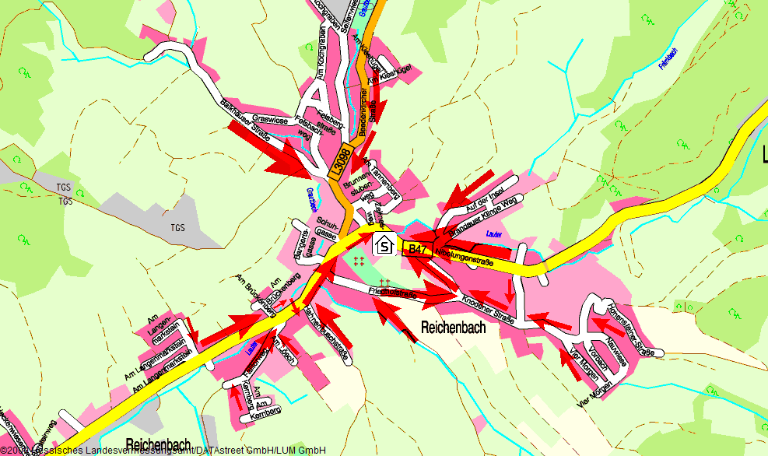
Schulwegeplan

Slide 9
Schulwegeplan → parken mit dem PKW

